Slide 1
光のまちづくり推進委員会について
第4回水と光のまちづくり推進会議資料
平成27年1月23日
資料２－２
発足 ２００３年（平成１５年）～
ガイドライン部会
＜活動内容＞
2020構想第2編に基づいた
ガイドラインの作成
委員長
事務局
橋爪紳也 氏（大阪府立大学教授）
・関西電力㈱ ・関西経済連合会
委員構成
・武蔵野美術大学客員教授
面出氏
他学識経験者 １名
・大阪府
・大阪市
＜オブザーバー＞
・近畿運輸局
・近畿地方整備局
・関西経済連合会
・大阪商工会議所
・水都大阪パートナーズ
・民間企業 １４社
・まちづくり団体 １社
・東横堀川・堂島川ライティング実行委員会
ライトアップ調整部会
＜活動内容＞
ライトアップ実施所管箇所相互間
の意見交換
プロモーション部会
＜活動内容＞
光のまちづくりの取組みを
広く周知するための活動
方向性
水と光の首都・大阪を目指して
『光のネックレス構想』
国内外へ発信する大阪らしい光のまちづくり
光の都市軸
（常設のあかり）
具体化に
向けた
取り組み
光のまちづくりの 基盤となる
活動内容
①官民の力を結集した圧倒的な光景観の形成
②大阪光のまちづくりに関する基本計画の策定
③光景観に関するルールづくり
④ライトアップ設備所有者間における協力体制の構築
⑤光のまちづくりのプロモーション活動の実施
大阪 光のまちづくり
グランドデザイン
光の暦
（イベント）
光百景
（ﾌﾟﾛﾓｰｼｮﾝ）
年間を通じて開催される
光のパフォーマンス
歴史や未来を光で語る
２０１０年 「光のまちづくり２０２０構想」策定

Slide 2
光のまちづくり2020構想アクションプランについて－１
２
光の都市軸 （常設のあかり）
大阪・光の都市博（仮称）
これまで積み重ねてきた光
のまちづくりの魅力、
を一同に集め、国内外に
広く知ってもらう取り組み。
光の暦 （イベント）
「日常」と「非日常」２つの
視点で光景観づくりを推進
魅力的なあかりの更なる
蓄積・意識向上
光百景 （ﾌﾟﾛﾓｰｼｮﾝ）
具体化に向けた取り組み
官民が一体となり光のまちづくりを推進
民間が主役、行政はサポート役との基本的な考え方のもとプロジェクトを推進
民主導のまちづくり・賑わいづくり
水と光の首都大阪の実現へ
シンボルイヤーの
取り組み
大阪・光の饗宴の発展
2020年
各種プロジェクトとの連携やプロモーション活動の更なる推進、最新技術を活かした取り組みなどにつなげる。
光のまちづくり企画推進委員会、行政、民間による光の広がりや、水都大阪2009事業による光のまちづくりの機運の高まり。
新たな大阪のアイデンティティの芽生え
府市が中心となって取組んできた都市魅力創造施策の結集として、府域全体で大阪の都市魅力を高める取組を集中実施。
2018年
2015年
水と光の首都大阪を世界に発信
観光集客 光の都市軸・光の暦・光百景の取り組みを進めることで、光を大阪の代表的な観光資源とし、国内外からの観光客増加を図る
魅力創造 事業の連携・強化 牽引力ある事業を核として周辺事業との連携を強化 ⇒大阪の個性へと発展
水と光の首都大阪へ
【背景】水と光のまちづくり推進に関する基本方針
国内外へ発信する大阪らしい光のまちづくり
第１フェーズ
2010年～2013年
第２フェーズ
2014年～2016年
第３フェーズ
2017年～2019年
2020年
大阪万博50周年
・東京ｵﾘﾝﾋﾟｯｸ
ｲﾔｰ
2020年
以後
大阪・光の都市博（仮称）の取り組みに向けて第２・第３フェーズを検討
Notes:
2

Slide 3
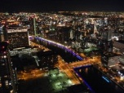
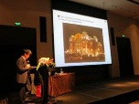
光のまちづくり2020構想アクションプランについて－２
３
第２フェーズアクションプラン 《グランドデザイン別 取り組み方針》
グランドデザイン
 | 取り組み | 第２フェーズに向けた取り組み方針と方向性 |  | 方向性
 | 中之島及び御堂筋を重点エリアとして、新たなライトアップ整備や美しいまちなみ創造の流れを確立。 | 1)重点エリアの抽出 ・整備推進 | 中之島エリアの強化・光の回廊エリアへの拡大 御堂筋エリアの夜間景観誘導の強化 民間開発エリアとの連携を推進 | 第２フェーズの取り組みをふまえた重点エリアの整備推進
 | 四季折々のイベントの定着が進み、特に「大阪・光の饗宴」では官民が一体となり大阪の冬の風物詩として強化。 | 1)大阪・光の饗宴等、牽引力のある事業と連携した新たなプログラムの創出と既存プログラムの強化 | 秋の光のイベント「光の文化祭（仮称）」を水都大阪２０１５、水と光の大文化祭（仮称）に合わせて開催検討 冬の光のイベント「大阪・光の饗宴」の強化 | 光プログラムの充実・拡大 シンボルプログラムの創出 事業の自立性の向上 事業体制の確立 エンターテイメント性の強化、多文化との共生
 | ＬＵＣＩを活用した海外ＰＲ、都市交流などが活性化され、ウェブも刷新されるなど発信力が強化。 | 1)ＬＵＣＩなど海外及び国内との交流及び発信力強化 | LUCIでの活動を積極的に発信 LUCI総会の大阪誘致に向けた取り組み 関西、国内各都市との交流継続 | プロモーション強化継続 LUCI総会、全国あかりサミットの誘致活動
 |  | 2)多様なニーズに即した 光観光プログラムの開発と発信 | 整備された光景観を観光資源として積極的に情報発信 夜間景観まちあるきプログラムの推進・新光百景アワードの選定
 |  | 3)大阪光のまちづくり２０２０構想のＰＲ強化 | ｗｅｂの積極的活用 光のまちづくり10周年記念書籍の発刊
第１フェーズ
～2013年
第２フェーズ 2014年～2016年
第３フェーズ
2017年～2019年
光の都市軸
（常設のあかり）
光の暦
（イベント）
イベントとプロモーションの一体化
光百景
（ﾌﾟﾛﾓｰｼｮﾝ）
具体化に向けた取り組み
▼方針整理
▼具体的なアクション
 | 専門分野に特化した部会の設置により、関係者の情報交流が活性化されたことで、光景観促進の気運向上。 | 1)維持メンテナンスマネジメントの推進（安全、省エネ、LEDサイクルを考慮した維持管理） | ＬＥＤに関する勉強会・研修会等の開催 持続可能なビジネスモデルの検討（リース、民間参加型など）
 |  | 2)情報交換会・研修会・勉強会の開催 | 照明、制御、発電・蓄電などの最新技術（スマートテクノロジー）に関するメーカーなどとの勉強会 エリアにおける勉強会
 |  | 3)アドバイザリー機能の推進 （体制づくり） | 新規及び既存ライトアップとの調和といったデザイン、技術に関するアドバイスや調整機能を持った体制づくりに向けた仕組みの推進 | アドバイザリーチームの編成
発展的継続
官民協働による光のまちづくりの推進
光のメンテナンスマネジメント
ﾒﾝﾃﾅﾝｽﾏﾈｼﾞﾒﾝﾄ計画・展開
維持管理PDCAｻｲｸﾙ構築
少ないｴﾈﾙｷﾞｰで良質な夜間景観形成
安全・防犯の観点の導入
Notes:
3

Slide 4
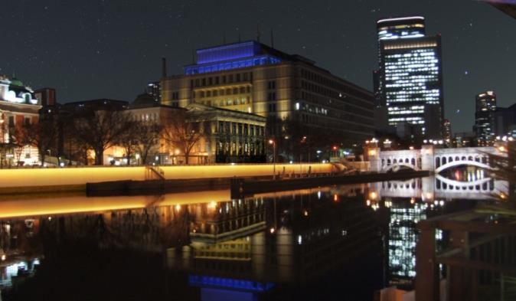
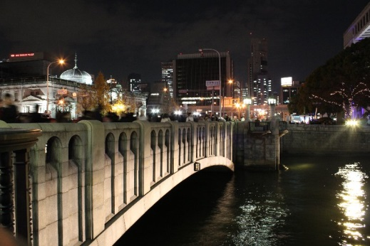
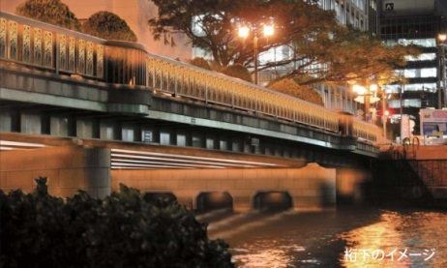
光のまちづくり2020構想アクションプランについて－３
４
光のグランドデザイン～第2フェーズのポイント
中之島エリア：護岸ライトアップ（イメージ）
光の都市軸（常設のあかり）
【第２フェーズ：重点エリアの抽出・整備推進～今後の方向性】
第１フェーズと同様に、５つのエリアに分類し特徴を活かした光景観を創出。
エリア内の光景観の連携を強化するなど、より効果的な夜間景観の向上に取り組む。
《エリア別の方向性（概要）》
【川口】中之島都心ビル群を際立たせる静穏な夜間景観の形成／【西部】官民一体となった光景観の創出／【中央】「光の首都大阪」のファサード～玄関口として位置づけ、ゾーンを更に細分化しそれぞれの場所に即した光景観づくりを促進／【中之島公園】中之島公園の光景観改善の検討／【八軒家浜】未整備区間の整備及び既存プログラムを活用した演出
中之島エリア
【A】光の東西軸
中之島
公園
大阪城公園パークマネジメント事業や「舟運のネットワーク強化並びに周辺地域の活性化検討委員会」との連携。
『大阪光のまちづくり2020構想 光のまちづくり技術指針』を活用した園内照明等の提案 など
《エリア別の方向性（概要）》
【木津川】既存事業との連携／【道頓堀川】観光商品となる光の創造／【東横堀川】包み込まれたその空間の暗さを活かして、資源を際立たせるポイント的な光景観演出
中之島エリア：橋梁ライトアップ（イメージ）
中央
八軒家浜
西部
【B】光の回廊
川口
【D】光の庭
東横堀川
【E】その他検討エリア
大阪城公園
木津川
【C】光の南北軸
（御堂筋）
※ライトアップ機材のＬＥＤ化（淀屋橋）
大阪城公園パークマネジメント事業や「舟運のネットワーク強化並びに周辺地域の活性化検討委員会」との連携。
『大阪光のまちづくり2020構想 光のまちづくり技術指針』を活用した園内照明等の提案 など
道頓堀川
御堂筋デザインガイドラインをベースとして行政、施設管理者、民間企業などが一緒になって光景観に関する情報交流を行う仕組みの検討。
御堂筋デザインガイドラインを活用した夜間景観誘導
生きた建築ミュージアム事業の進捗にあわせて関係者と調整の上、ライトアップを推進。
生きた建築ミュージアムと光のまちづくりの連携による情報発信
※橋梁ライトアップ（栴檀木橋）

